Slide 1
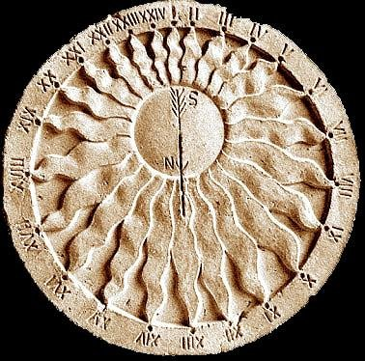
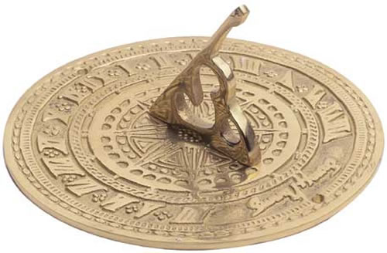
Интересные факты
В Египте обнаружены древнейшие солнечные часы, относящиеся к XV в. до н.э.

Slide 2
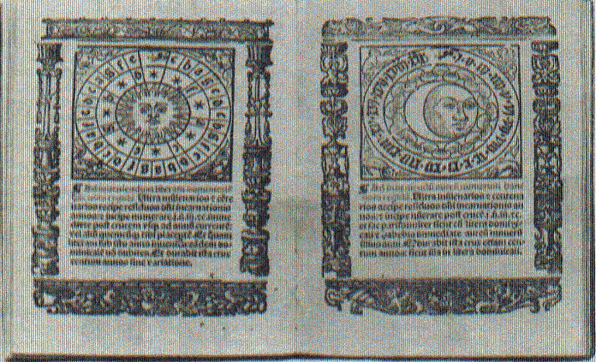
Древнейший солнечный календарь появился в Египте, вероят­но, в IV тыс. до н.э Продолжительность египетского года была равна 365 солнечным суткам. В нем было 12 месяцев, по 30 суток в каждом, плюс еще 5 до­полнительных дней, которые древние египтяне посвящали покаяниям в грехах и памяти умерших сородичей.

Slide 3
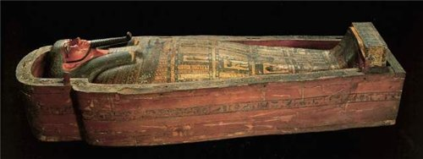
Когда мумифицировали тело человека, из него вынимали все органы, за исключением сердца, где, как считалось, находилась душа.

Slide 4
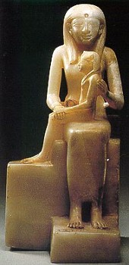
Этот самый фараон — Пепи II — рекордсмен среди всех известных правителей за всю мировую историю. Он стал фараоном в шесть лет, а закончил свое правление в 94 года.

Slide 5
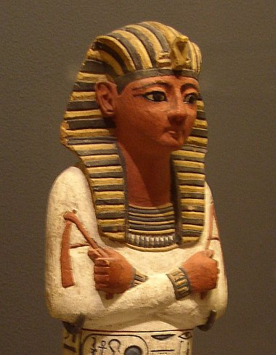
Фараон никогда не показывал своих волос — он должен был всегда носить особый головной убор под названием немес. Как выглядел этот головной убор мы знаем благодаря золотой маске фараона Тутанхамона.

Slide 6
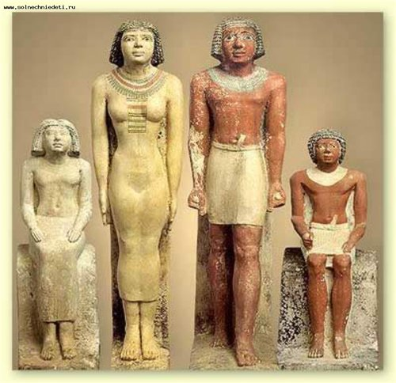
Дети в Египте не носили одежды до достижения ими возраста как минимум 10 лет — на такой жаре это было необязательно. Основную одежду мужчин составляла юбка, женщин — платье.

Slide 7
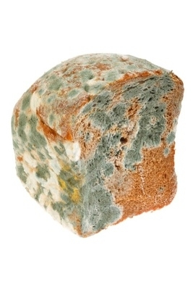
Неоспоримым фактом на сегодняшний день является то, что первые антибиотики начали активно использоваться только в XX веке. Однако не всем известен тот факт, что тысячи лет назад в Египте некоторые инфекционные болезни лечили с помощью заплесневелого хлеба. Таким образом, именно египтян следует считать первопроходцами в использовании антибиотиков в лечебных целях.

Slide 8
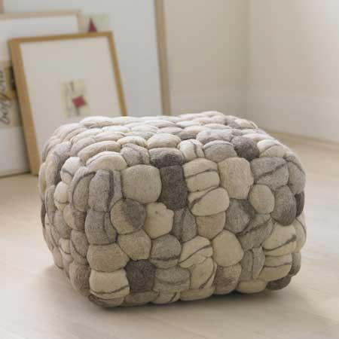
Еще одним интересным фактом о Египте тех лет является то, что в то время некоторые люди спали на подушках, которые были наполнены ... камнями.

Slide 9
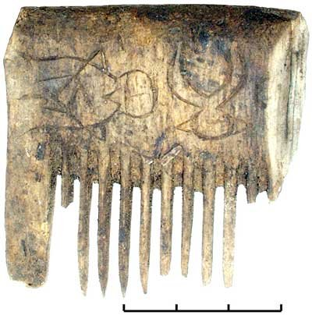
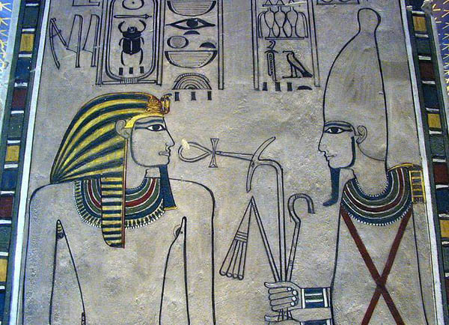
Древний Египет называют колыбелью цивилизации. Известно, что именно там тысячи лет тому назад были впервые придуманы замок и ключи к нему, расческа и ножницы, макияж и дезодорант, парик и зубная щетка с пастой.

Slide 10
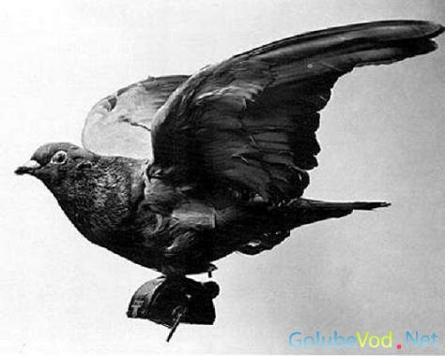
Во времена древнего Египта не было современных средств связи, но его жители не отчаивались по этому поводу. Они научились использовать голубей для передачи сообщений друг другу.

Slide 11
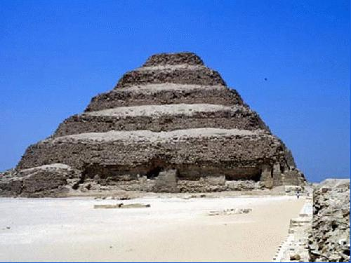
Первая пирамида, построенная в Древнем Египте (по мнению большинства ученых) – ступенчатая пирамида Джосера в Саккаре – была окружена десятиметровой стеной, имеющей 15 дверей. Открыта была только одна дверь.

Slide 12
Спасибо за внимание!

